Slide 1
Techniques de Modélisation et de Méta-modélisation
Richard Lemesle

Slide 2
Plan de l’exposé
Contexte et Problématique.
La méta-modélisation : Un passage nécessaire.
Rôle central du méta-méta-modèle.
Généricité des « outils » associés.
Applications industrielles.
Conclusions : Bilan et Perspectives.

Slide 3
Contexte et Problématique
Cette thèse a été réalisée dans le cadre d’un contrat CIFRE chez Soft-Maint :
SSII Spécialisée dans la « Transitique » =
« Transformation outillée des Systèmes d’Information »
Ses missions : Migrations (données et/ou applications), Transformations Conjoncturelles (Euro, Y2K), Retro-documentation, Retro-ingénierie,TMA (Tierce Maintenance Applicative)

Slide 4
Contexte et Problématique
Point de départ essentiel de toute mission de « Transitique » :
Prise en compte de l’existant (Système d’Information existant).
Comment ?
Par sa modélisation +/- détaillée.

Slide 5
Contexte et Problématique
Cet existant est donc composé de différents modèles de nature diverses :
des modèles décrivant le S.I.A. (référentiels d’applications, modèles d’analyse, modèles de données, modèles d’architecture, etc...),
des modèles décrivant le S.I. (organisation de l’entreprise, rôles des employés, hiérarchie, documents, procédures, etc...)

Slide 6
Contexte et Problématique
Pour mener à bien une mission de transitique, il nous faut donc des outils permettant :
La création des modèles (par importation de modèles ou données issus du client, par construction graphique, par transformation à partir d’un autre modèle etc...),
La navigation au sein de ces modèles, la consultation, l ’interrogation via un langage de requêtes,
La génération (d’états, de résultats de requêtes, de code, de documentation, de fichiers de paramétrage) à partir de ces modèles,

Slide 7
Contexte et Problématique
La difficulté :
1 nouveau client = n nouveaux «types» de modèles (ou méta-modèles)
La solution retenue :
Disposer d’outils indépendants du méta-modèle.

Slide 8
La méta-modélisation : Un passage nécessaire.
UML
Relation
entité → méta-entité
1
Class
*
Attribute
Relation
modèle → méta-modèle
Ces relations,
bien que non explicites
dans ces formalismes,
sont essentielles...
Modèle UML
Client
Nom : String

Slide 9
La méta-modélisation : Un passage nécessaire.
MOF
Relation
entité → méta-entité
source
Class
Association
Relation
modèle → méta-modèle
destination
Elles existent également
entre un méta-modèle
et son méta-modèle
UML
1
Class
*
Attribute

Slide 10
La méta-modélisation : Un passage nécessaire.
Relation
entité → méta-entité
Relation
modèle → méta-modèle
MOF
source
Class
Association
destination
Ce dernier modèle étant
réflexif, il s’auto-définit

Slide 11
La méta-modélisation : Un passage nécessaire.
MOF
Méta-entité,
Méta-Relation,
Paquetage
M₃
UML
Classe, Méthode,
Attribut, Composant
M₂
Modèle à objets
Client, Fournisseur,
Facture
M₁
Information
J.M. Pendibidu
Ducros Inc.
M₀

Slide 12
Le rôle central du méta-méta-modèle...
relation
modèle <-> méta-modèle
relation d’extension
MOF
M3
UML
Méta-modèle
générique de
processus
M2
UML
temps réel
UML
pour J2EE
Méta-modèle de
processus orienté
migration
Méta-modèle
de Workflow
modèle
temps réel
modèle de
Workflow
M1
modèle de
migration

Slide 13
Le rôle central du méta-méta-modèle...
Il y a peu de différences entre un modèle et un méta-modèle.
En effet, un méta-modèle est un modèle…
De même, une méta-entité est une entité…
Le rôle du méta-méta-modèle va être de définir ces éléments essentielles.

Slide 14
Le rôle central du méta-méta-modèle...
basedOn
un Meta-Meta-Model
*
Entity
definedIn
Model
*
1
*
instanceOf
instanceOf
basedOn
instanceOf
1
Meta-Entity
definedIn
Meta-Model
*
1
1
instanceOf
instanceOf
instanceOf

Slide 15
Le rôle central du méta-méta-modèle...
Le formalisme
des sNets,
basé sur les
réseaux sémantiques
MetaEntity
source
destination
instanceOf
basedOn
Entity
MetaRelation
Model
source
definedIn
basedOn
destination
instanceOf
MetaModel
semantic

Slide 16
Le rôle central du méta-méta-modèle...
MOF Model
containedElement
0..*
ModelElement
Voilà la notion
de méta-entité.
Contains
Namespace
container
0..1
Voilà la notion
de méta-modèle.
...
...
Classifier
Package
Class

Slide 17
Le rôle central du méta-méta-modèle...
Voilà la
notion de modèle.
Reflective
Voilà la
notion de relation.
RefBaseObject
Voilà la
notion d’entité.
ref_mof_id()
ref_meta_object()
ref_delete()
ref_outermost_package()
ref_immediate_package()
RefPackage
RefAssociation
RefObject
ref_class_ref()
ref_association_ref()
ref_package_ref()
ref_all_links()
ref_add_link()
ref_remove_link()
ref_link_exists()
ref_query()
ref_create_instance()
ref_all_objects()
ref_value()
ref_add_value()
ref_remove_value()
ref_invoke_operation()

Slide 18
Le rôle central du méta-méta-modèle...
MOF Model
La notion d’entité
pourrait être
assimilée
à ModelElement ...
containedElement
0..*
0..*
ModelElement
entity
On pourrait y
intégrer la notion
de modèle...
Contains
Namespace
... et enfin la
relation
instanceOf.
container
0..1
instanceOf
... la relation
basedOn ...
...
...
model
Model
Classifier
0..*
basedOn
1
Package
Class
1
metamodel
meta-entity
...

Slide 19
La généricité des «outils» associés à ce méta-méta-modèle
A l’aide de ces seuls concepts, nous allons donc pouvoir concevoir des outils génériques :
de navigation au sein des modèles,
de construction graphique de modèles
de transformation de modèles,
de requêtes sur des modèles.

Slide 20
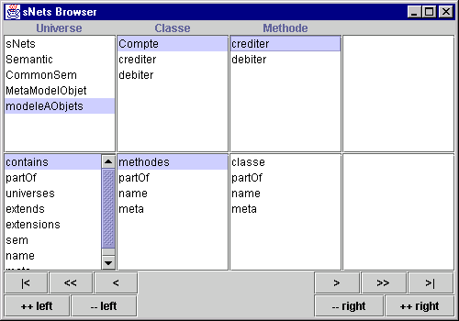
La généricité des «outils» associés à ce méta-méta-modèle
Un outil générique de navigation...
les entités
d’un
modèle
les relations
de ces entités

Slide 21
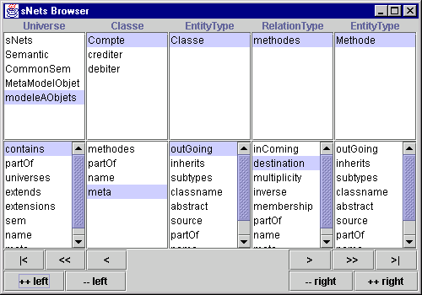
La généricité des «outils» associés à ce méta-méta-modèle
…naviguant indifféremment sur les modèles et les méta-modèles :
la méta-entité
« Classe »
est liée via la
méta-relation
« methodes »
à la méta-entité
« Methode »

Slide 22
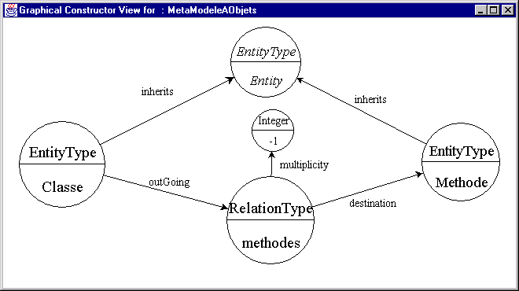
La généricité des «outils» associés à ce méta-méta-modèle
Un outils générique de construction graphique
de méta-modèles...

Slide 23
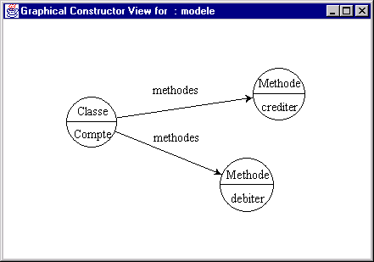
La généricité des «outils» associés à ce méta-méta-modèle
...et de construction graphique de modèles :

Slide 24
La généricité des «outils» associés à ce méta-méta-modèle
Un langage de requêtes dont le moteur est indépendant d’un méta-modèle :
SELECT aClass
USING m
FROM modele
WHERE aClass isA Class AND
aClass <methodes> m AND
m <name> «crediter»

Slide 25
La généricité des «outils» associés à ce méta-méta-modèle
…utilisé également pour la recherche de données inutilisées dans les programmes Cobol :
SELECT aCoboData
FROM cobolPrograms
WHERE aCobolData isA CobolData AND
aCobolData <isUsedBy> None

Slide 26
La généricité des «outils» associés à ce méta-méta-modèle
Un moteur générique de transformation de modèles par règles :
ObjectModel->RelationalModel :
Class(c) -> Table(t)
Attribute(a) -> Column(c)

Slide 27
La généricité des «outils» associés à ce méta-méta-modèle
…utilisé également pour transformer un modèle TRW (ingénierie de systèmes) en modèle UML :
Function(f1) allocatedTo(f1,c1) Component(c1) ->
Operation(o) Component(c2) feature(c2,o)

Slide 28
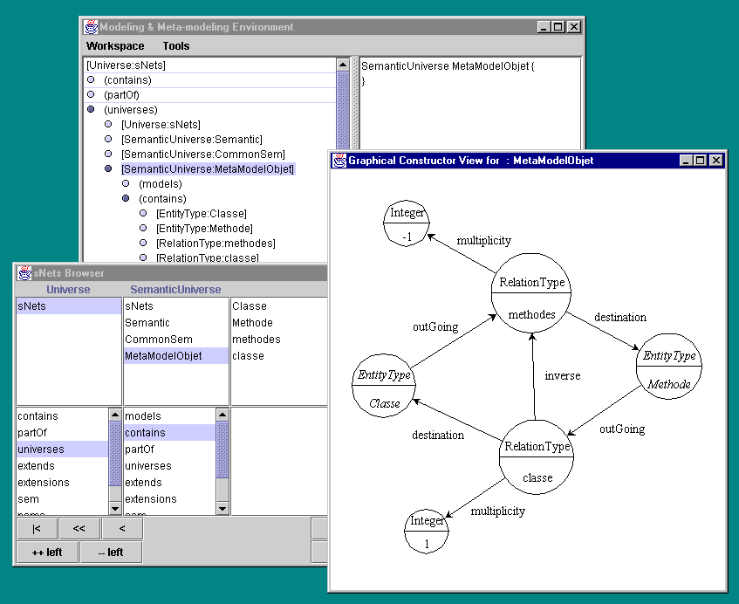
La généricité des «outils» associés à ce méta-méta-modèle
Tous ces outils peuvent être intégrés dans un atelier générique de modélisation et de méta-modélisation :

Slide 29
Applications Industrielles
Ces technologies sont au cœur de 3 applications de la société Soft-Maint :
Semantor : Un outil de retro-ingénierie Cobol,
Scriptor : Un outil de génération de code s’appuyant sur UML,
Un modeleur de Workflow et un Scriptor dédié à ce modeleur.

Slide 30
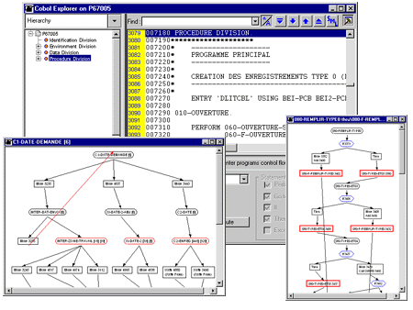
Applications Industrielles
Semantor :
basé sur un méta-modèle complet du langage COBOL.
Il présente les flots de
données et de contrôle des applications

Slide 31
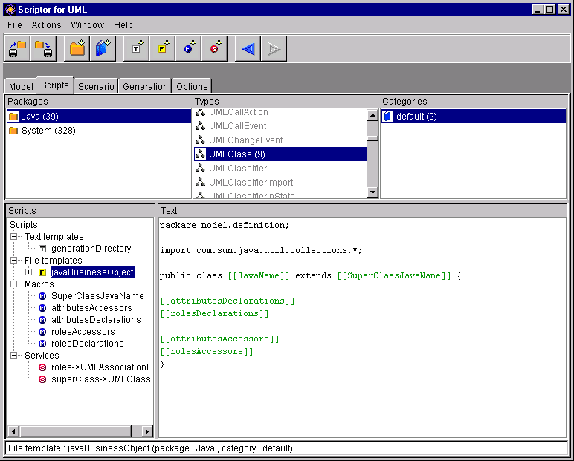
Applications Industrielles
Scriptor :
générateur de code basé sur le méta-modèle
de UML.
Il permet de rattacher des scripts
Wysiwyg sur
les méta-entités de UML

Slide 32
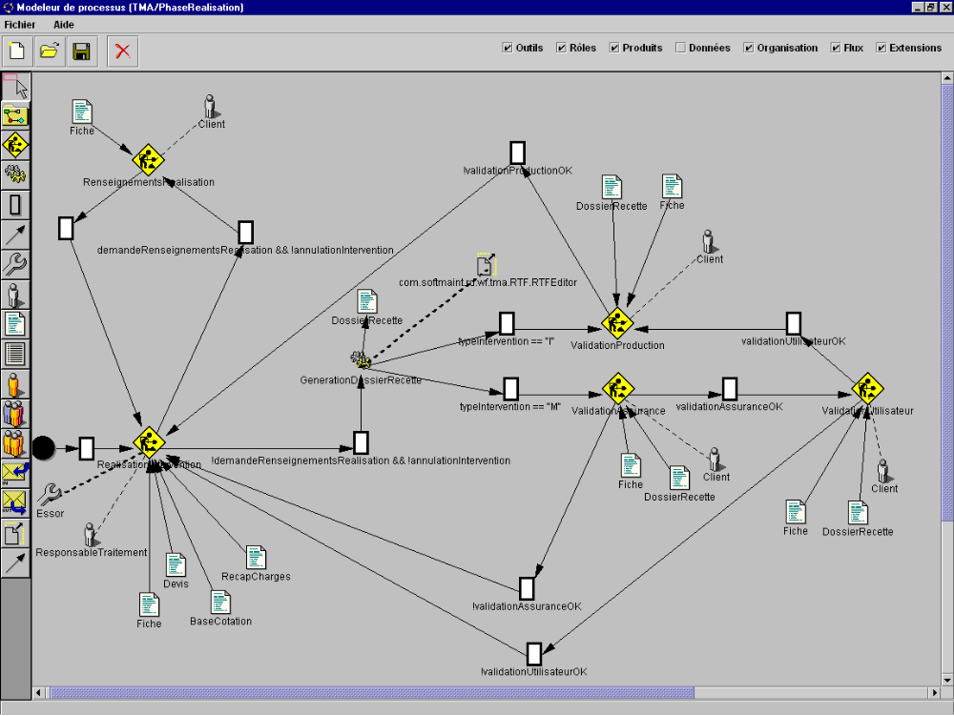
Applications Industrielles
Modeleur de Workflow
Il se couple avec un scriptor dédié à son méta-modèle.
Permettant la génération du paramétrage d’un moteur de Workflow.

Slide 33
Conclusion : Bilan...
Ce travail de thèse a abouti à l’unification de la représentation des modèles et de leurs méta-modèles.
Cette représentation unifiée, basé sur un méta-modèle-modèle minimal et explicite, nous a permis de mieux comprendre le rôle du MOF.
Son utilisation industrielle a permis de la valider.

Slide 34
Conclusion : Bilan...
L’interopérabilité des outils de modélisation passe également par ces technologies.
Nous seront alors moins liés aux spécificités des outils qu’aux méta-modèles standardisés sur lesquels ils s’appuient.
L’utilisateur pourra alors se concentrer essentiellement sur son travail de modélisation.

Slide 35
Conclusion : Perspectives
Lorsque nous avons commencé ces travaux, le MOF n’existait pas…
Les outils que nous avons réalisé s’appuient donc sur notre propre méta-méta-modèle…
Il serait donc intéressant de disposer de ces même outils basés sur le MOF.

Slide 36
Conclusion : Perspectives
Comment gérer la persistance des modèles ?
Comment prendre en compte leurs évolutions ?
Comment tenir compte de leurs relations ?
Comment gérer leurs différentes versions ?
De nouveaux standards restent à définir si l’on ne veux pas être constamment lié à une solution propriétaire.

Slide 37
Des questions ?

Slide 38
Publications
  [1] Bézivin, J & Lemesle, R. sNets : The Core Formalism for an Object-Oriented CASE Tool COODBSE’94 Proceedings of the Colloquium on Object Orientation in Databases and Software Engineering, World Scientific Publishers, ISBN 981-02-2170-3, pp 224-239.
  [2] Bézivin, J. & Lanneluc, J. & Lemesle, R. A Kernel Representation System for OSM. Rapport de recherche ERTO, Université de Nantes, (1994).
  [3] Bézivin, J. & Lemesle, R. Ontology-Based Layered Semantics for Precise OAD&D Modeling ECOOP’97 Workshop on Precise Semantics for Object-Oriented Modeling Techniques, Jyväskylä (Finland). LNCS Vol. 1357, Springer, 1998, ISBN 3-540-64039-8, pp 151-154.

Slide 39
Publications (2)
  [4] Bézivin, J. & Lemesle, R. Reflective Modeling Schemes, OOPSLA'99 workshop on Object-Oriented Reflection and Software Engineering, Denver. pp 107-122 (proceedings).
  [5] Bézivin, J. & Lemesle, R. sBrowser : a prototype Meta-Browser for Model Engineering, OOPSLA'98 Workshop on Model Engineering, Methods and Tools Integration with CDIF, Vancouver.
  [6] Bézivin, J. & Lemesle, R. Towards A True Reflective Scheme Reflection and Software Engineering, LNCS Vol. 1826, Springer, 2000, pp 21-38.

Slide 40
Publications (3)
  [7] Bézivin, J., Lanneluc, J., Lemesle, R. Representing Knowledge in the Object-Oriented Lifecycle TOOLS PACIFIC'94, Melbourne, (Déc. 1994), Prentice Hall, pp. 13-24.
  [8] Lemesle, R. Meta-modeling and Modularity : Comparison between MOF, CDIF and sNets formalisms, OOPSLA'98 Workshop on Model Engineering, Methods and Tools Integration with CDIF, Vancouver.
  [9] Lemesle, R. Transformation Rules based on Meta-modeling, EDOC'98 (Enterprise Distributed Object Computing), San Diego.
  [10] Lemesle, R. Un réseau sémantique au cœur d'un AGL, mémoire de DEA. Université de Nantes.

